Slide 1


Do you have your:
Pens?
Textbook/ workbook?
Devices?
Water?
Put everything else in your locker now.
When you are done, sit down and show me you are ready to learn!

Slide 2
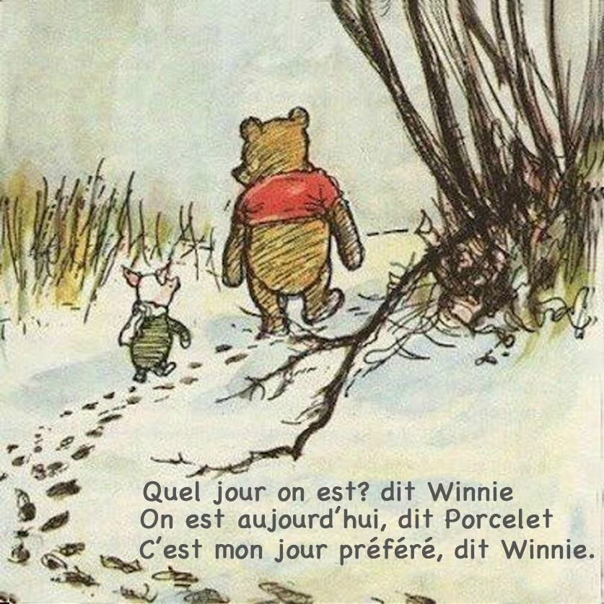
Ton jour préféré
Unité 2 – Leçon 3

Slide 3
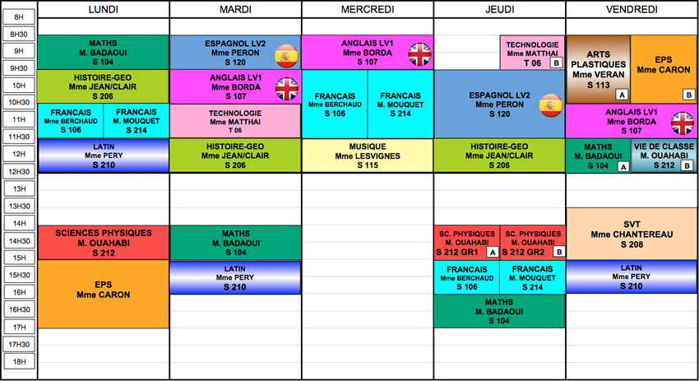
I. Starter
I. Starter
II. Compréhension globale
III. Compréhension détaillée
IV. Vocabulaire
V. Grammaire
VI. Phonétique
VII. Production
VIII. Activités en ligne
Qu’est-ce que c’est ?
Qu’est-ce que vous remarquez ?
Quelles matières est-ce que vous connaissez ?

Slide 4

II. Compréhension globale
I. Starter
II. Compréhension globale
III. Compréhension détaillée
IV. Vocabulaire
V. Grammaire
VI. Phonétique
VII. Production
VIII. Activités en ligne
Fais le test ☺

Slide 5
Résumons la situation de communication
I. Starter
II. Compréhension globale
III. Compréhension détaillée
IV. Vocabulaire
V. Grammaire
VI. Phonétique
VII. Production
VIII. Activités en ligne
Le document est un test pour connaître mon jour préféré.
Il faut justifier les réponses.

Slide 6


À la fin de la leçon…
I. Starter
II. Compréhension globale
III. Compréhension détaillée
IV. Vocabulaire
V. Grammaire
VI. Phonétique
VII. Production
VIII. Activités en ligne
Dire mon jour préféré et expliquer pourquoi
Communication
Grammaire
Phonétique
Culture
Le système scolaire français
Vocabulaire
Jours de la semaine
Pourquoi ?
Demander et donner une explication
Nommer les jours
Parce que

Slide 7
Etapes de la leçon
I. Starter
II. Compréhension globale
III. Compréhension détaillée
IV. Vocabulaire
V. Grammaire
VI. Phonétique
VII. Production
VIII. Activités en ligne
I. Starter
Point culturel : l’école en France
II. Compréhension globale
Description de la situation de communication
III. Compréhension détaillée
IV. Vocabulaire
Pourquoi ? Parce que…
Recherche des phrases clés
V. Grammaire
Les jours de la semaine
VI. Phonétique
VII. Production
Faire un sondage sur le jour préféré

Slide 8

III. Compréhension détaillée
I. Starter
II. Compréhension globale
III. Compréhension détaillée
IV. Vocabulaire
V. Grammaire
VI. Phonétique
VII. Production
VIII. Activités en ligne
Écoute et dis quel jour Xavier, Justine et Loïc aiment.
Xavier aime le samedi | Justine aime le mercredi | Loïc aime le lundi

Slide 9
I. Starter
II. Compréhension globale
III. Compréhension détaillée
IV. Vocabulaire
V. Grammaire
VI. Phonétique
VII. Production
VIII. Activités en ligne
Écoute et complète le tableau suivant
Pourquoi Xavier aime le samedi ? | Pourquoi Justine aime le mercredi? | Pourquoi Loïc aime le lundi ?
Parce que je joue aux jeux vidéo avec mes copains | Parce que je ne suis pas à l’école | Parce que c’est le jour du sport à l’école
 | J’adore inviter mes copines à la maison | J’adore le sport
 | Nous parlons, nous écoutons de la musique, nous dansons

Slide 10
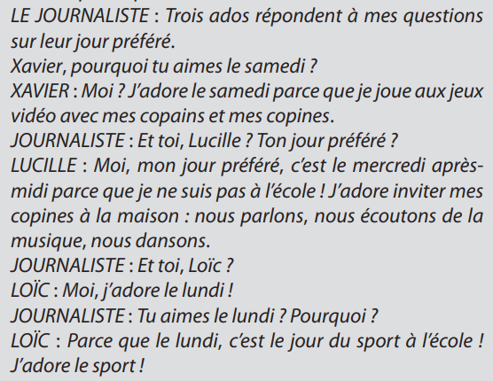
Script
I. Starter
II. Compréhension globale
III. Compréhension détaillée
IV. Vocabulaire
V. Grammaire
VI. Phonétique
VII. Production
VIII. Activités en ligne

Slide 11
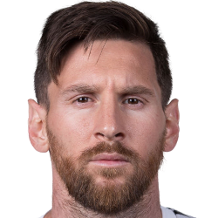
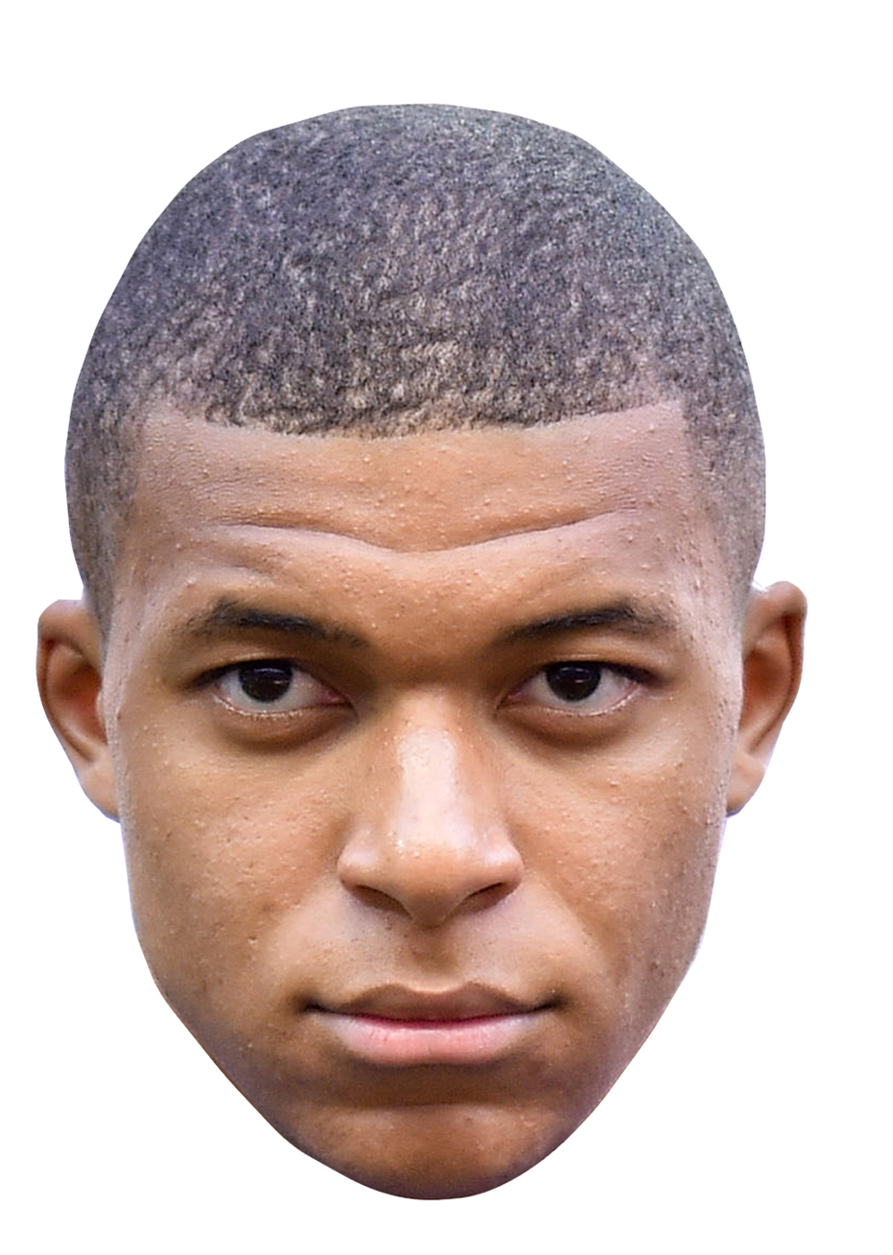
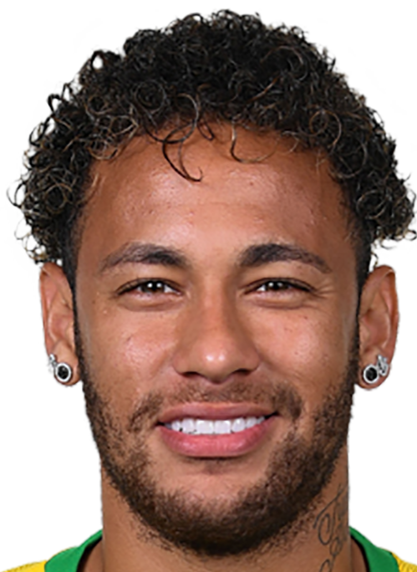
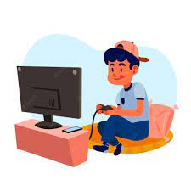
Baseline - Checking progress 1
I. Starter
II. Compréhension globale
III. Compréhension détaillée
IV. Vocabulaire
V. Grammaire
VI. Phonétique
VII. Production
VIII. Activités en ligne
Complétez le dialogue suivant :
L: Salut Kylian ! Ça va ? Quel est ton jour préféré?
K: Je sais pas. On est quel jour aujourd’hui ?
L : On est lundi ! Moi, j’adore le lundi parce que j’ai cours de maths !
: Moi aussi j’aime le lundi parce que j’ai cours de sport, mais j’aime aussi le weekend (samedi et dimanche) parce que je peux inviter mes copains à la maison pour jouer aux jeux vidéo !
: Je n’aime pas le dimanche parce que tous les magasins sont fermés, je m’ennuie !

Slide 12
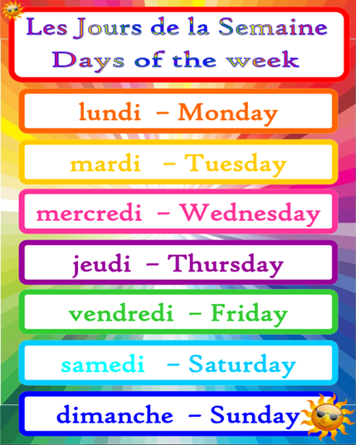

IV. Vocabulaire (1): les jours de la semaine
I. Starter
II. Compréhension globale
III. Compréhension détaillée
IV. Vocabulaire
V. Grammaire
VI. Phonétique
VII. Production
VIII. Activités en ligne
https://play.kahoot.it/v2/?quizId=4936d759-3bc1-43bd-87f8-c80fcb164102

Slide 13



Practice your pronunciation !
Click here : https://ttsfree.com/speech-to-text
Set the spoken language in French
Click on the mic
Practice ☺
Listen again if you need

Slide 14
IV. Vocabulaire (2):
Les activités de loisirs
I. Starter
II. Compréhension globale
III. Compréhension détaillée
IV. Vocabulaire
V. Grammaire
VI. Phonétique
VII. Production
VIII. Activités en ligne
Les activités de loisirs
Parler avec des amis
Inviter des copains à la maison
Danser
Faire du sport
Jouer aux jeux vidéo avec mes copains (rappel)
Écouter de la musique (rappel)
Relevez les activités des adolescents

Slide 15
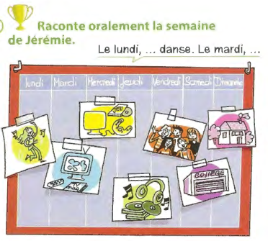
Exercice LE 8 p.34
I. Starter
II. Compréhension globale
III. Compréhension détaillée
IV. Vocabulaire
V. Grammaire
VI. Phonétique
VII. Production
VIII. Activités en ligne
Le lundi, il danse.
Le mardi, il regarde la télévision.
Le mercredi, il joue aux jeux vidéo.
Le jeudi, il écoute de la musique.
Le vendredi, il passe du temps avec ses amis.
Le samedi, il va au collège.
Le dimanche, il reste à la maison.

Slide 16
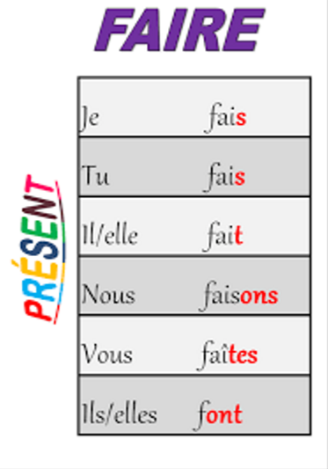
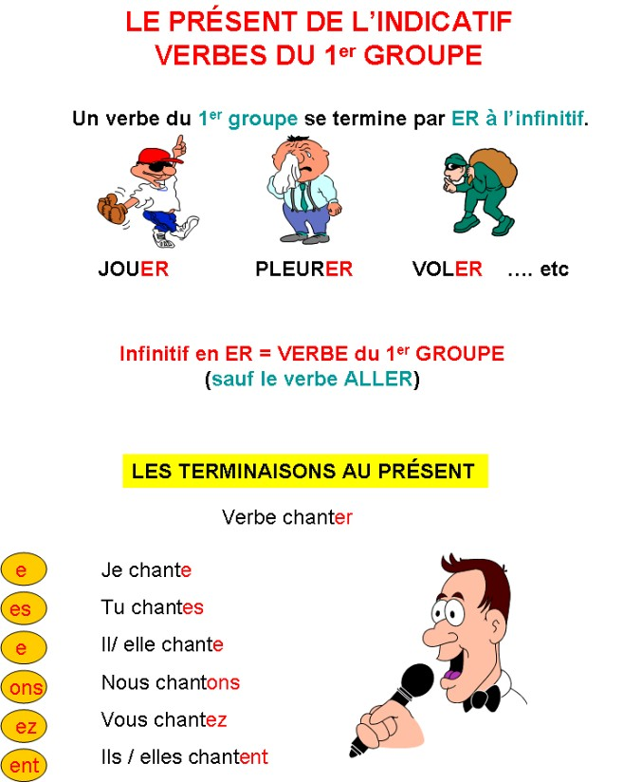
I. Starter
II. Compréhension globale
III. Compréhension détaillée
IV. Vocabulaire
V. Grammaire
VI. Phonétique
VII. Production
VIII. Activités en ligne
A toi ! Décris ta semaine avec une activité par jour :
Le lundi, je…

Slide 17
Kahoot time
I. Starter
II. Compréhension globale
III. Compréhension détaillée
IV. Vocabulaire
V. Grammaire
VI. Phonétique
VII. Production
VIII. Activités en ligne
Loisirs https://play.kahoot.it/v2/?quizId=c8263608-cd08-4b67-b47f-98df92bb92d9

Slide 18
V. Grammaire : Demander et donner une explication
I. Starter
II. Compréhension globale
III. Compréhension détaillée
IV. Vocabulaire
V. Grammaire
VI. Phonétique
VII. Production
VIII. Activités en ligne
Demander une explication | Donner une explication
Pourquoi Xavier aime le samedi ? | Parce que je joue aux jeux vidéo avec mes copains
Pourquoi Justine aime le mercredi? | Parce que je ne suis pas à l’école
Pourquoi Loïc aime le lundi ? | Parce que c’est le jour du sport à l’école

Slide 19
V. Grammaire : Demander et donner une explication
I. Starter
II. Compréhension globale
III. Compréhension détaillée
IV. Vocabulaire
V. Grammaire
VI. Phonétique
VII. Production
VIII. Activités en ligne
Demander une explication | Donner une explication
Pourquoi Xavier aime le samedi ? | Parce que je joue aux jeux vidéo avec mes copains
Pourquoi Justine aime le mercredi? | Parce que je ne suis pas à l’école
Pourquoi Loïc aime le lundi ? | Parce que c’est le jour du sport à l’école
Pour demander une explication : on utilise le mot interrogatif POURQUOI | Pour donner une explication : on utilise le mot PARCE QUE

Slide 20
Practice your pronunciation !
Click here : https://ttsfree.com/speech-to-text
Set the spoken language in French
Click on the mic
Practice ☺
Listen again if you need

Slide 21
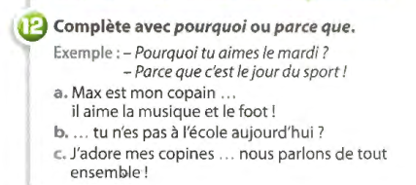
Exercice LE 12 p.35
I. Starter
II. Compréhension globale
III. Compréhension détaillée
IV. Vocabulaire
V. Grammaire
VI. Phonétique
VII. Production
VIII. Activités en ligne
Max est mon copain parce qu’il aime la musique et le foot!
Pourquoi tu n’es pas à l’école aujourd’hui ?
J’adore mes copines parce que nous parlons de tout ensemble !

Slide 22

Kahoot time !
I. Starter
II. Compréhension globale
III. Compréhension détaillée
IV. Vocabulaire
V. Grammaire
VI. Phonétique
VII. Production
VIII. Activités en ligne
Let’s practice what you have just learnt !
Pourquoi / parce que
https://play.kahoot.it/v2/?quizId=60ec699b-8f4a-4172-a128-15196c9f37a8

Slide 23
Baseline - Checking progress 2
I. Starter
II. Compréhension globale
III. Compréhension détaillée
IV. Vocabulaire
V. Grammaire
VI. Phonétique
VII. Production
VIII. Activités en ligne
Complétez le dialogue suivant :
L: Salut Kylian ! Ça va ? Quel est ton jour préféré?
K: Je sais pas. On est quel jour aujourd’hui ?
L : On est lundi ! Moi, j’adore le lundi parce que j’ai cours de maths !
: Moi aussi j’aime le lundi parce que j’ai cours de sport, mais j’aime aussi le weekend (samedi et dimanche) parce que je peux inviter mes copains à la maison pour jouer aux jeux vidéo !
: Je n’aime pas le dimanche parce que tous les magasins sont fermés, je m’ennuie !

Slide 24


Production
I. Starter
II. Compréhension globale
III. Compréhension détaillée
IV. Vocabulaire
V. Grammaire
VI. Phonétique
VII. Production
VIII. Activités en ligne
15mn
Trouvez deux personnes qui ont le même jour préféré que vous, et expliquez pourquoi c’est votre jour préféré. Vous faites quoi ce jour-là ?
Example:
On aime le lundi parce qu’on fait du foot à l’école.
STEPS:
What are the different days of the weeks?
What activities do I know?
How to give an explanation ?
Critères de réussite:
5 days
3 days
1 day
Prolongement:
Tell what days you know like and tell why.
NEED HELP?
Check the vocabulary in textbook/lesson
Ask at least two classmates before Mr Mak
Objectif d’apprentissage : Je peux dire mon jour préféré et expliquer pourquoi

Slide 25

VIII. Activités en ligne
I. Starter
II. Compréhension globale
III. Compréhension détaillée
IV. Vocabulaire
V. Grammaire
VI. Phonétique
VII. Production
VIII. Activités en ligne
Jours de la semaine https://wordwall.net/play/9162/635/8042

Slide 26
How well have you performed with the Learning Objectives?
Write next to each objective, whether you are
Beginning? Developing? Mastering ?
Ask for an explanation. Beginning? Developing? Mastering ?
Give an explanation. Beginning? Developing? Mastering ?
Name days. Beginning? Developing? Mastering ?

Slide 27
Learning review
Choose at least one outcome from the options and write it down in your notebook.
Today, I have learned that …
The three things I learned today are ...
I can now …
The most important thing I have learned today is …
My question based on today’s lesson is ...
I have done well in ... because …
Based on what we studied today, I want to know …
I can improve my work by …
Today’s learning connects to what I already know ...

Slide 28

Plenary and self reflection
Click here

Slide 29
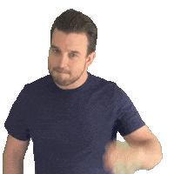
Merci !
Notes:
ENDED PAGE

